Slide 1
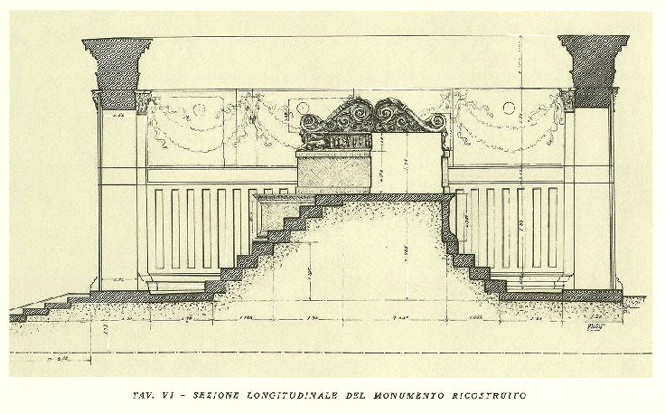
Parte interna dell’Ara Pacis

Slide 2
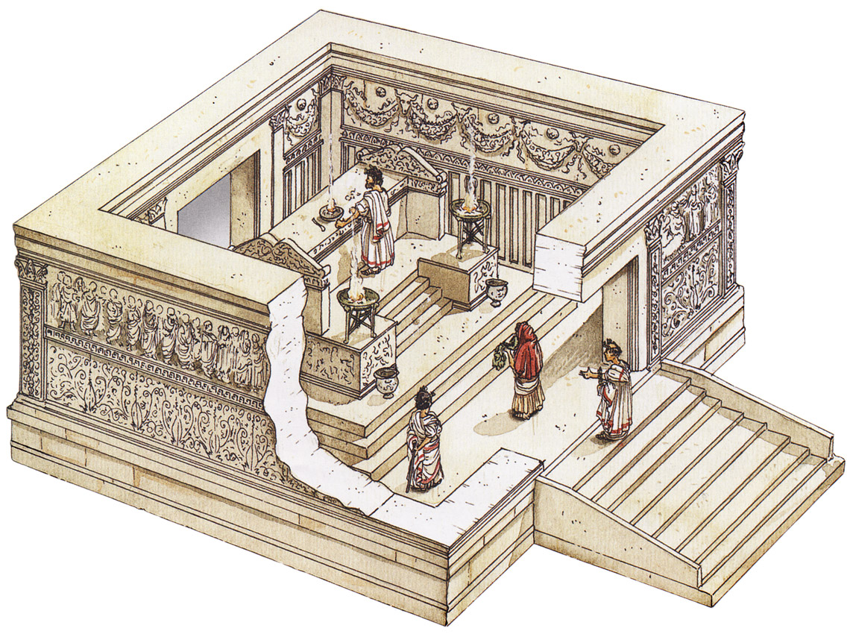

Slide 3
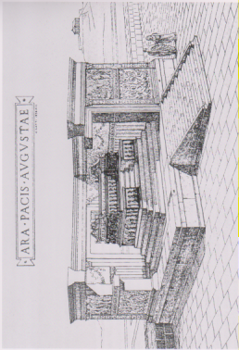
Sulle sponde dell’altare descrizione della celebrazione annuale

Slide 4
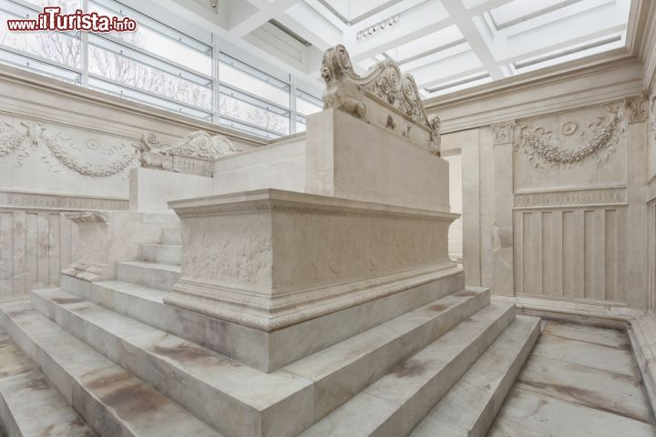

Slide 5
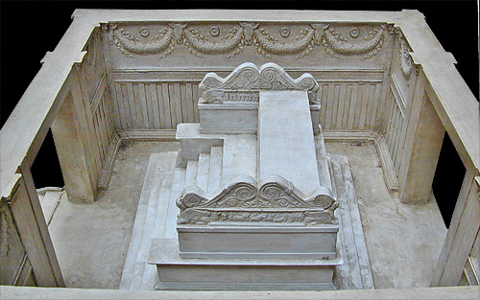

Slide 6
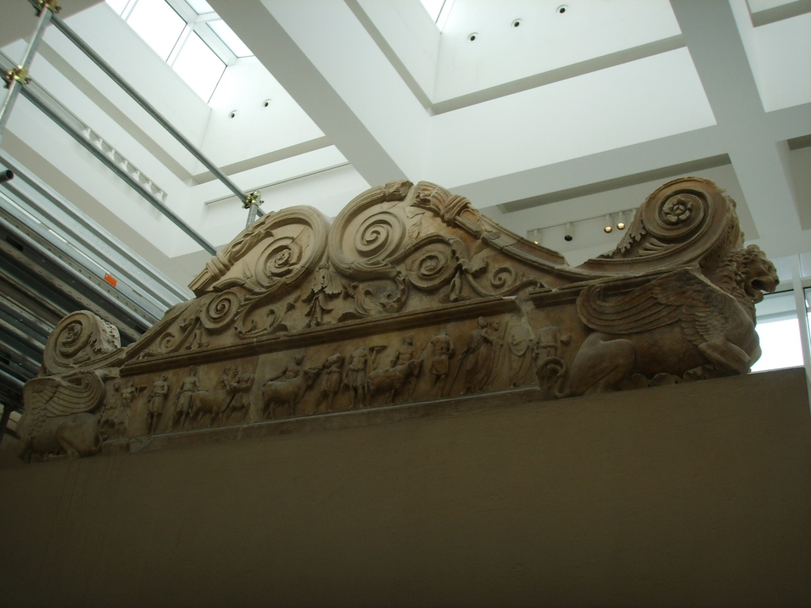
Altare

Slide 7
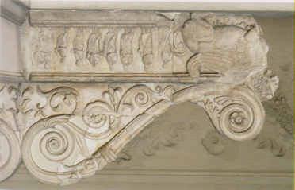
Sponda settentrionale della mensa sacrificale, lato interno

Slide 8
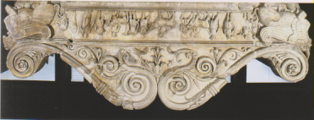
Sponda settentrionale della mensa sacrificale, lato esterno

Slide 9
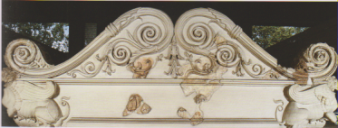
Sponda meridionale della mensa sacrificale, lato esterno.

Slide 10
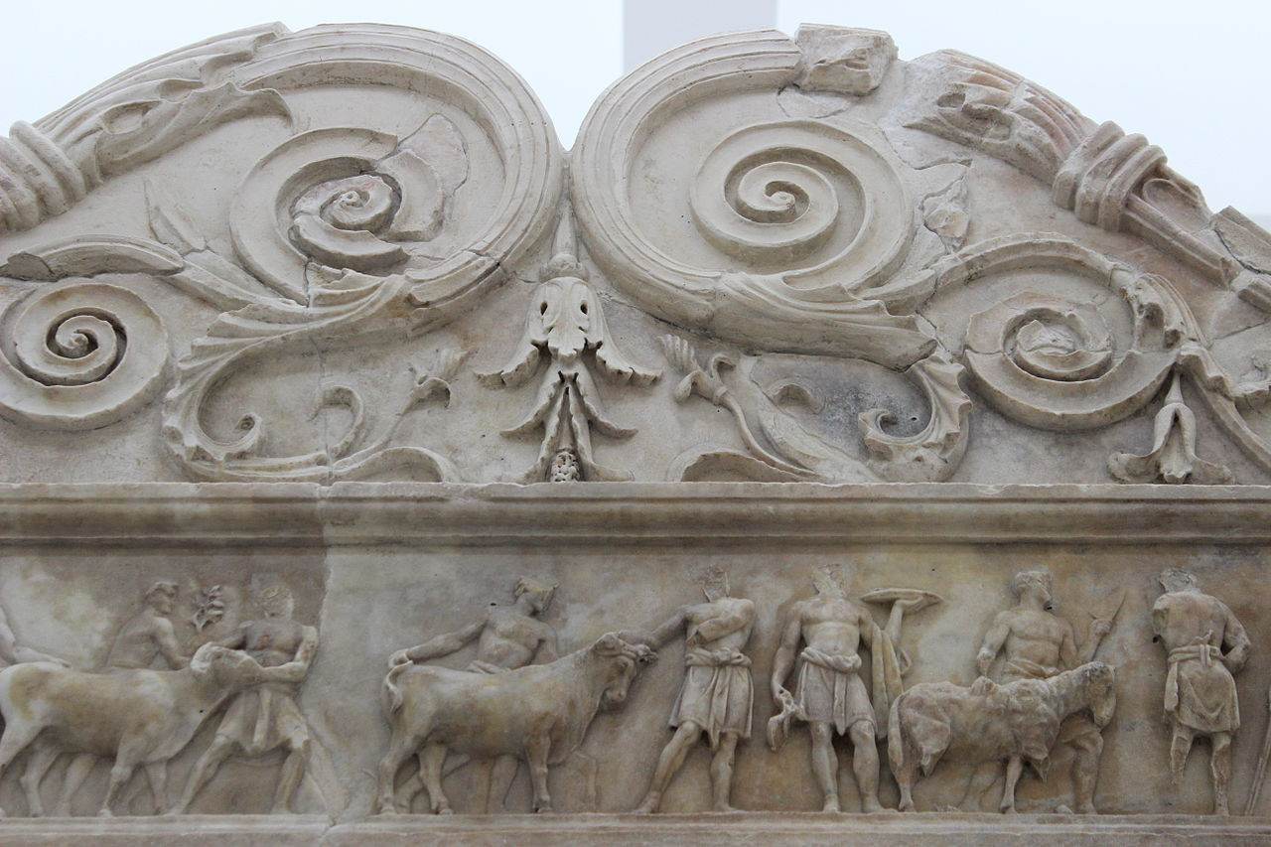

Slide 11
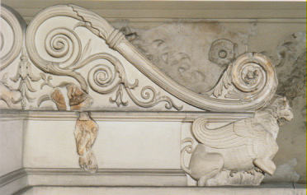
Sponda meridionale, frammento del fregio con flamen e figura a capo velato

Slide 12
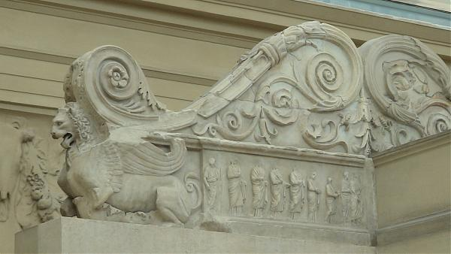

Slide 13
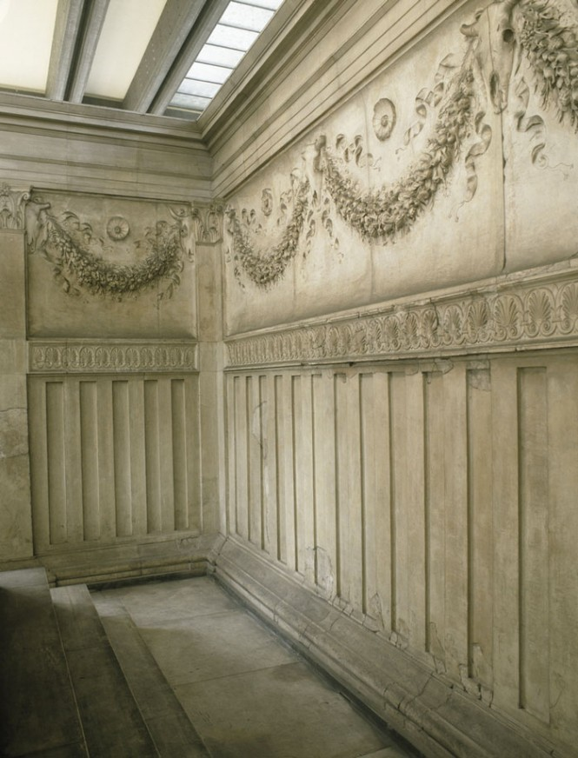

Slide 14
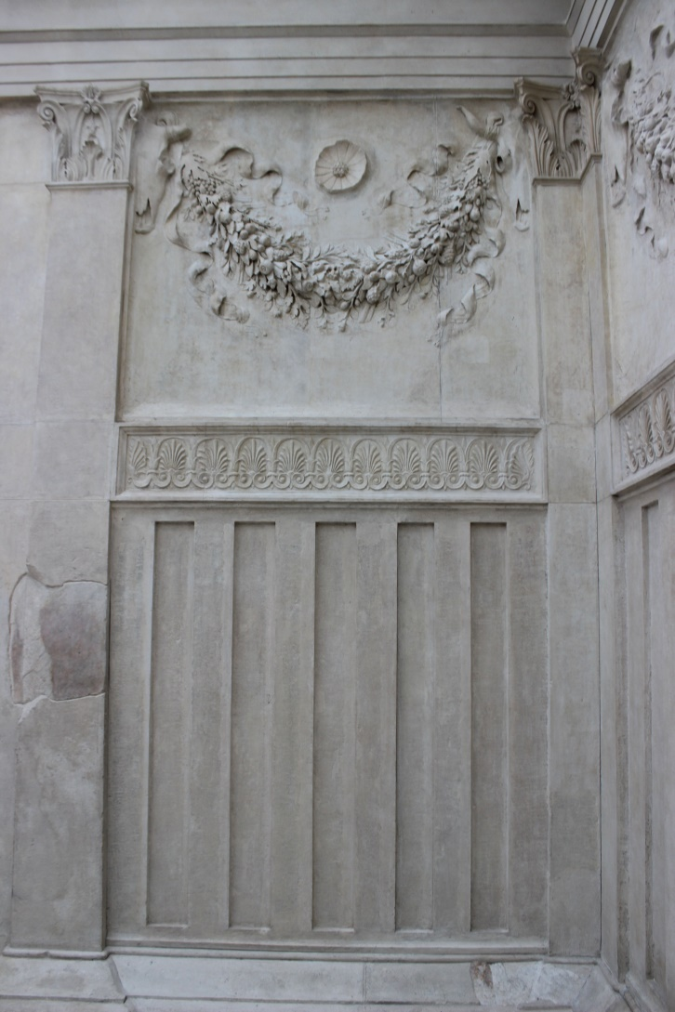

Slide 15
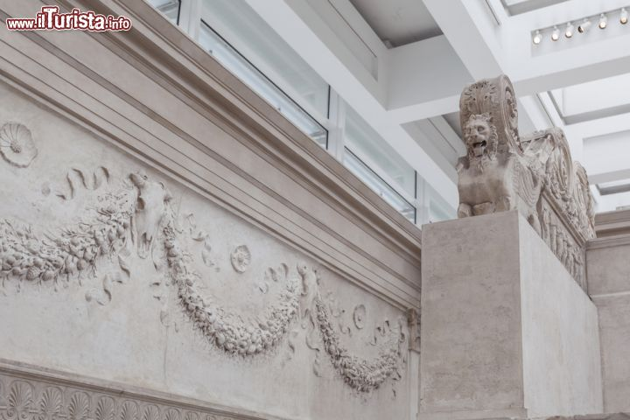

Slide 16
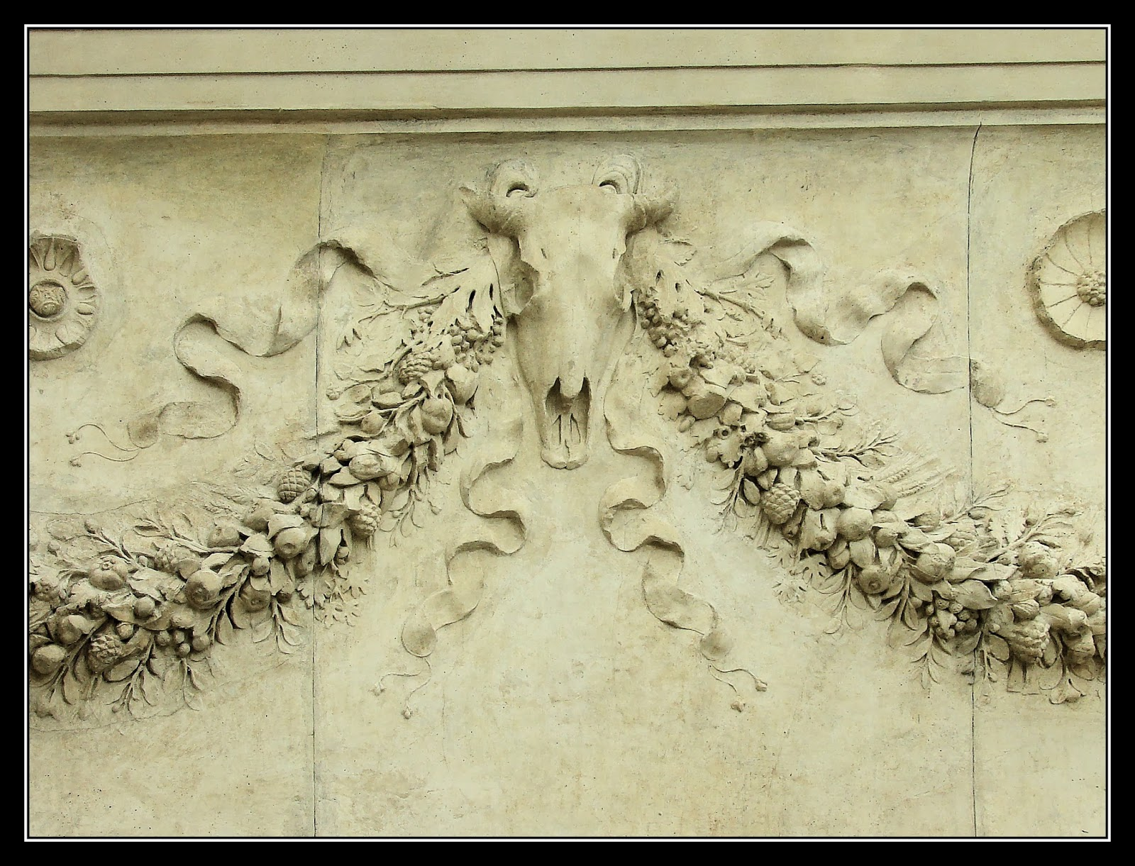

Slide 17
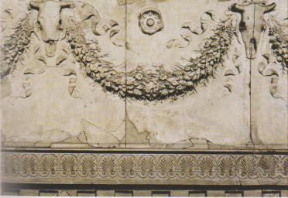

Slide 18
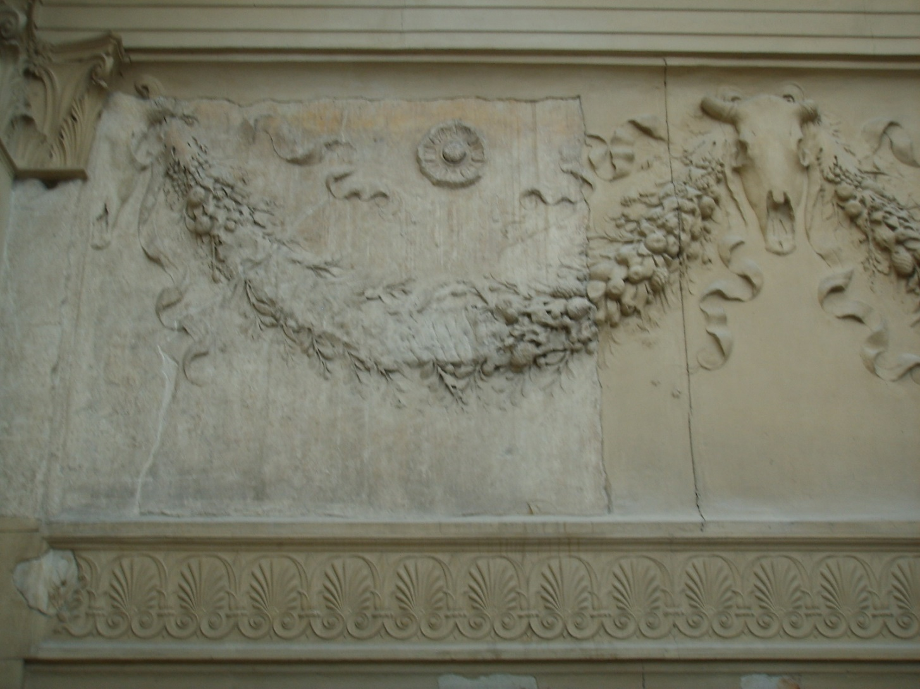
Decorazione interna

Slide 19
